Slide 1
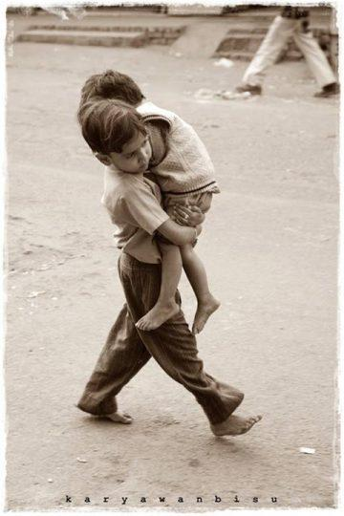
KASIH SAYANG FITRAH INSAN
10 Februari 2017 / 13 Jamadilawal 1438

Slide 2
Pujian kepada Allah SWT
ﯯ ﯰالقَآئِلِ:
﴿ ﭻ ﭼ ﭽ ﭾ ﭿ ﮀ ﮁ ﮂ ﮃ ﮄ ﮅ ﮆ ﮇ ﮈ ﮉ ﮊ ﮋ ﮌ ﮍ ﮎ ﮏ ﮐ ﮑ ﮒ ﮓ ﮔ ﮕ ﮖ ﮗ ﮘ ﮙ ﮚ ﮛ ﮜ﴾
SURAH AT TAUBAH: 24

Slide 3
Syahadah
أَشْـهَدُ أَن لاَّ إِلَـهَ إِلاَّ اللهُ
وَحْـدَهُ لاَ شَـرِيْكَ لَهُ،
وَأَشْـهَدُ أَنَّ سَيِّدَنَا وَنَبِيَّنَا
مُحَمَّدًا عَبْدُهُ وَرَسُـولُهُ

Slide 4
Selawat
اللَّـهُمَّ صَلِّ وَسَلِّمْ وَبَارِكْ
عَلَى سَيِّدِنَا مُحَمَّدٍ
خَاتَمِ الأَنْبِيَاءِ وَالْمُرْسَلِيْنَ
وَعَلَى آلِهِ وَصَحْبِهِ أَجْمَعِيْنَ

Slide 5
أَمَّـا بَعْدُ، فَيَا عِبَـادَ اللهِ اتَّقُوا اللهَ، أُوْصِيْكُمْ وَإِيَّايَ بِتَقْوَى اللهِ وَطَاعَتِهِ لَعَلَّكُمْ تُرْحَمُوْنَ.

Slide 6
marilah sama-sama kita meningkatkan ketakwaan kepada Allah SWT dengan
bersungguh-sungguh melaksanakan segala perintah-Nya dan meninggalkan segala larangan-Nya.
Mudah-mudahan kehidupan ini mendapat keberkatan di dunia dan di akhirat.

Slide 7
Tajuk Khutbah :
KASIH SAYANG
FITRAH INSAN

Slide 8
fitrah yang paling menguasai keperluan manusia adalah memiliki perasaan, keinginan, hasrat dan harapan untuk dicintai dan disayangi.
berpaksikan kepada petunjuk dan ajaran agama
tidak boleh merosakkan fitrah yang telah dilengkapkan oleh Allah SWT

Slide 9
﴿ ﯔ ﯕ ﯖ ﯗ ﯘ ﯙ ﯚ ﯛ ﯜ ﯝ ﯞ ﯟ ﯠ ﯡ ﯢ ﯣ ﯤ ﯥ ﯦ ﯧ ﯨ ﯩ ﯪ ﯫ ﯬ ﴾
Maksudnya: “
Maka hadapkanlah dirimu ke arah agama yang jauh dari kesesatan; Fitrah Allah yang menciptakan manusia untuk menerimanya; tidaklah patut ada sebarang perubahan pada ciptaan Allah itu; itulah agama yang betul lurus, tetapi kebanyakan manusia tidak mengetahui..”
SURAH AR RUM: 30

Slide 10
cinta dan kasih sayang termasuk dalam keimanan yang merupakan nikmat yang paling berharga kurniaan Allah SWT kepada manusia.
wajib disyukuri dan diurus mengikut panduan dan kehendak Islam

Slide 11
﴿ﮉ ﮊ ﮋ ﮌ ﮍ ﮎ ﮏ ﮐ ﮑ ﮒ ﮓ ﮔ ﮕ ﮖ ﮗ ﮘ ﮙ ﮚ ﴾
Maksudnya:
“Yusuf berkata: Wahai Tuhanku! Aku lebih suka kepada penjara dari apa yang wanita-wanita itu ajak aku kepadanya. Dan jika Engkau tidak jauhkan daripadaku tipu daya mereka, mungkin aku akan cenderung kepada mereka, dan aku menjadi dari orang yang jahil.”
SURAH YUSUF: 33

Slide 12
ada umat Islam didedahkan dengan fahaman dan isme yang bertentangan dengan ajaran dan akidah ASWJ
Akidah perlu disuburkan dan dipertahankan secara tuntas dan betul untuk menghapuskan penyelewengan
menjauhi diri daripada terjebak dengan perangkap ajaran sesat

Slide 13
﴿ ﯯ ﯰ ﯱ ﯲ ﯳ ﯴ ﯵ ﯶ ﯷ ﯸ ﯹ ﯺ ﯻ ﯼ ﯽ ﯾ ﯿ ﴾
Maksudnya:
“Dan janganlah kamu mengikut apa yang kamu tidak ketahui; sesungguhnya pendengaran, penglihatan dan hati, semuanya akan ditanya apa yang dilakukan.”
SURAH AL ISRAK: 36

Slide 14
Islam diturunkan kepada umat manusia agar berkasih sayang dan menjalinkan persaudaraan yang hakiki di bawah naungan rahmat Allah SWT
kasih sayang yang tidak berlandaskan akidah, syariah dan akhlak Islam adalah bertentangan dengan sunnatullah

Slide 15
﴿ﯙ ﯚ ﯛ ﯜ ﯝ ﯞ ﯟ ﯠ ﯡ ﯢ ﯣ ﯤ ﯥ ﯦ ﯧ ﯨ ﯩ ﯪ ﯫ ﴾
Maksudnya:
“Dan jika engkau menurut kebanyakan orang di muka bumi, nescaya mereka akan menyesatkanmu dari jalan Allah; tiadalah yang mereka turut melainkan sangkaan semata-mata, dan mereka tidak lain hanyalah berdusta..”
Surah Al An’am : 116

Slide 16
Panduan menghasilkan kesan rasa kasih sayang yang yang mendalam:
memberikan cintanya kepada Allah SWT
memberikan cintanya kepada Rasulullah SAW

Slide 17
عَنْ أَنَسٍ رَضِيَ اللّه عَنْهُ عَنِ النَّبِيِّ صَلَّى اللّه عَلَيْهِ وَسَلَّمَ قال: لا يُؤْمِنُ أَحَدُكُمْ حَتَّى أَكونَ أحَبَّ إِلَيْهِ مِنْ وَالِدِهِ وَوَلَدِه وَالنَّاسِ أَجْمَعينَ
Mafhumnya:
“Daripada Anas bin Malik r.a bahawa Nabi SAW bersabda: “Tidak beriman seseorang kamu sehinggalah aku lebih dikasihi berbanding anaknya, bapanya dan manusia seluruhnya”.
HR Bukhari

Slide 18
intipati khutbah yang disampaikan sebagai pedoman di dalam kehidupan kita
Pertama: | Kasih sayang merupakan fitrah yang Allah SWT ciptakan dalam diri setiap insan.
Kedua: | Kasih sayang merupakan salah satu nikmat Allah SWT kepada manusia yang perlu disyukuri.
Ketiga: | Puncak tertinggi kasih sayang adalah kepada Allah SWT dan Rasulullah SAW.

Slide 19
ﭷ ﭸ ﭹ ﭺ ﭻ
﴿ ﭽ ﭾ ﭿ ﮀ ﮁ ﮂ ﮃ ﮄ ﮅ ﮆ ﮇ ﮈ ﮉ ﮊ ﮋ ﮌ ﮍ ﮎ ﮏ ﮐ ﮑ ﮒ ﮓ ﮔ ﮕ ﮖ ﮗ ﮘ ﮙ ﮚ ﮛ ﮜ ﮝ ﴾
Maksudnya:
“Ada di antara manusia yang mengambil selain dari Allah sebagai sekutu, mereka mencintainya seperti mana mereka mencintai Allah, sedang orang yang beriman itu lebih cintakan Allah. Dan kalaulah orang yang melakukan kezaliman itu mengetahui ketika mereka melihat azab (hari akhirat kelak), bahawa sesungguhnya kekuatan itu semuanya tertentu bagi Allah, dan bahawasanya Allah Maha berat seksa-Nya.” (Surah Al Baqarah: 165)

Slide 20
بَارَكَ اللهُ لِيْ وَلَكُمْ بِالْقُرْآنِ الْعَظِيْمِ وَنَفَعَنِي وَإِيَّاكُمْ بِمَا فِيْهِ مِنَ الأيَاتِ وَالذِّكْرِ الْحَكِيْمِ وَتَقَبَّلَ مِنِّي وَمِنْكُمْ تِلاوَتَهُ إِنَّهُ هُوَ السَّمِيعُ الْعَلِيْمُ. أَقُوْلُ قَوْلِيْ هَذَا وَأَسْتَغْفِرُ اللهَ الْعَظِيْمَ لِيْ وَلَكُمْ وَلِسَائِرِ الْمُسْلِمِيْنَ وَالْمُسْلِمَاتِ وَالْمُؤْمِنِيْنَ وَالْمُؤْمِنَاتِ الأَحْيَاءِ مِنْهُمْ وَالأَمْوَاتِ، فَاسْتَغْفِرُوْهُ، إِنَّهُ هُوَ الْغَفُوْرُ الرَّحِيْمُ

Slide 21
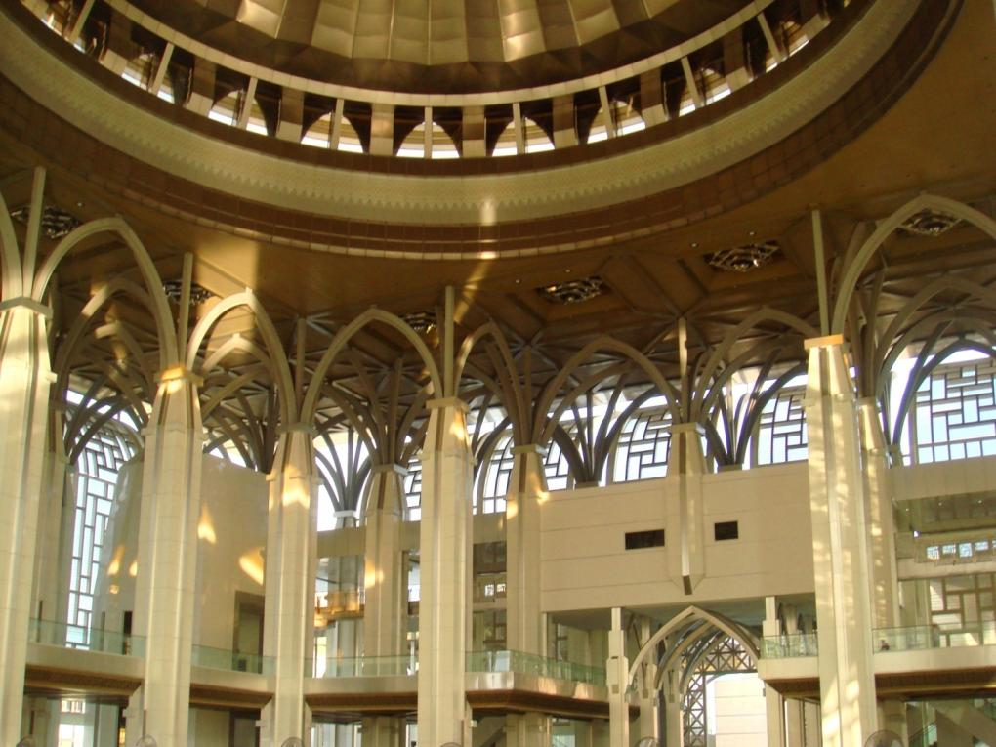

Slide 22
الْــحَـمْـدُ لِلَّــهِ حَـمْدًا كَثِيرًا كَـمَـا أَمَرَ، أَشْهَدُ أَن لَّا إِلَـــــــهَ إِلَّا اللَّهُ وَحْدَهُ لَا شَرِيــــكَ لَــــهُ، إِقْرَارًا بِرُبُوبِــيَّـــتِــهِ وَإِرْغَـــامًــا لِّـمَـنْ جـَحـَدَ بِــهِ وَكَـفَـرَ، وَأَشْهَدُ أَنَّ سَيِّدَنَــا مُـحَـمَّـدًا عَبْدُهُ وَرَسُـــولُـهُ سَيِّدُ الْجِـنِّ وَالْبَشَرِ.
Aku bersaksi bahawa tiada tuhan yang disembah melainkan Allah yang Maha Esa dan tiada sekutu bagi-Nya. Aku juga bersaksi bahawa penghulu dan Nabi kami Muhammad SAW adalah hamba dan rasul-Nya penghulu segala jin dan manusia.

Slide 23
اللَّـهُمَّ فَـصَــلِّ وَسَــلِّمْ عَلَى سَيِّدِنَــا مُـحَـمَّـدٍ وَعَلَى آلِــــــهِ الْــمُـصـَابِيحِ الْغُرَرِ.
Ya Allah, berilah selawat, sejahtera dan berkat ke atas penghulu dan Nabi kami Muhammad SAW, kaum keluarga serta para sahabat baginda.

Slide 24
أَمَّـــا بَعْدُ، فَيَا أَيُّــهـَــا الـنَّــاسُ، اتَّـقُـوا اللَّـهَ فِيمَـا أَمَـرَ، وانْـتَــهُــوا عَـمَّـا نَـهَـاكُمْ عَـنْـهُ وَحَــذَّرَ. وَاعْلَمُـوا أَنَّ اللَّهَ أَمَـرَكُمْ بِــأَمْــرٍ بَـدَأَ فِــيــهِ بِنَفْسِـهِ وَثَــنَّـى بِــمَـلَائِــــكَتِهِ الْمُسَـبِّـحَـةِ بِقُدْسِهِ. فَـقَـالَ اللَّـهُ تَعَالَى وَلَمْ يَزَلْ قَـــــائِــلًا عَـلِــيـمًـا:

Slide 25
ﭲ ﭳ ﭴ ﭵ ﭶ ﭷ ﭸ ﭹ ﭺ ﭻ ﭼ ﭽ ﭾ ﭿ ﮀ

Slide 26
اللَّهُمَّ صَلِّ وَسَلِّمْ عَلَى سَيِّدِنَا مُحَمَّدٍ وَعَلَى آلِ سَيِّدِنَا مُحَمَّدٍ كَمَا صَلَّيْتَ عَلَى سَيِّدِنَا إِبْرَاهِيْمَ وَعَلَى آلِ سَيِّدِنَا إِبْرَاهِيْمَ؛ وَبَارِكْ عَلَى سَيِّدِنَا مُحَمَّدٍ وَعَلَى آلِ سَيِّدِنَا مُحَمَّدٍ كَمَا بَارَكْتَ عَلَى سَيِّدِنَا إِبْرَاهِيْمَ وَعَلَى آلِ سَيِّدِنَا إِبْرَاهِيْمَ فِى الْعَالَمِيْنَ إِنَّكَ حَمِيْدٌ مَجِيْدٌ.

Slide 27
وَارْضَ اللّهُمَّ عَنِ الأَرْبَعَةِ الْخُلَفَاءِ الرَّاشِدِيْنَ سَادَاتِنَا أَبِى بَكْرٍ وَعُمَرَ وَعُثْمَانَ وَعَلِىٍّ بْنِ أَبِى طَالِبٍ، وَعَنْ أَزْوَاجِ نَبِيِّنَا الْمُطَهَّرَاتِ مِنَ الأَدْنَاسِ وَعَنْ أَهْلِ بَيْتِهِ وَقَرَابَتِهِ وَعَنْ سَائِرِ الصَّحَابَةِ الأَكْرَمِيْنَ وَالتَّابِعِيْنَ وَمَنْ تَبِعَهُمْ بِإِحْسَانٍ إِلَى يَوْمِ الدِّيْنِ. وَارْضَ عَنَّا بِرَحْمَتِكَ يَا أَرْحَمَ الرَّاحِمِيْنَ.
Ya Allah, kurniakanlah keredaan kepada empat orang khulafa ar-Rasyidin Saidina Abu Bakar, Umar, Usman dan Ali bin Abi Talib. Isteri-isteri Nabi yang suci, ahli keluarga, seluruh sahabat serta para tabiin. Juga, redhailah kami sekalian wahai Tuhan Yang Maha Penyayang.

Slide 28
وَعَنْ أَهْلِ بَيْتِهِ وَقَرَابَتِــهِ وَعَن سَائِرِ الصَّحَـابَـةِ الْأَكْرَمِينَ، وَالتَّـابِعِينَ وَمَن تَبِعَهُمْ بِإِحْسَانٍ إِلَى يَوْمِ الدِّينِ، وَارْضَ عَــنَّا بِرَحْمَتِكَ يَـــا أَرْحَمَ الرَّاحِمِينَ.
اللَّهُـمَّ اغْفِرْ لِلْمُسْلِمِينَ وَالـْمـُسْلِمَاتِ وَالْـمُؤْمِنِينَ وَالْـمُـؤْمِـنَـاتِ الْأَحْـيَــاءِ مِنْهُمْ وَالْأَمْـوَاتِ، وَأَلِّـفْ بَيْنَ قُلُوبِهِمْ وَأَصْلِحْ ذَاتَ بَيْنِهِمْ، وانْصُرْهُمْ عَلَى عَدُوِّكَ وَعَدُوِّهِمْ.
اللَّهُـمَّ انْصُرْ سَلَاطِينَ الْـمُسْلِمِينَ وَأَيِّـدْهُـمْ بِالتَّـقْوَى والتَّوْفِيقِ إِلَى يَوْمِ الدِّينِ، وَأَعْلِ كَلِمَةَ الْـمُوَحـِّدِينَ، وَأَدِمْ لَهُمُ الْعِـزَّةَ والتَّـمْـكِينِ.
اللَّهُـمَّ اهْدِنَا سُبُـلَ السَّلَامِ وَأَخْرِجْنَا مِنَ الظُّـلُـمَـاتِ إِلَى النُّورِ، وَجَـنِّـبْنَا الْـفَوَاحِشَ مَا ظَهَرَ مِنْهَا وَمَـا بَطَنَ.

Slide 29
اللَّـهُمَّ أَنزِلِ الرَّحْمَــةَ والسَّكِينَةَ وَالسَّلاَمَةَ والْعَافِيَةَ عَلَى عَبْدِكَ الْحَارِسِ لِشَرِيعَتِكَ مَلِكِنَا كباوه دولي يغ مها موليا سري فادوك بضيندا يغ دفرتوان أضوغ
سلطان محمد كليما
وَعَلَى كُلِّ قَرَابَتِهِ أَجْمَعِيْنَ. أَصْلَحَ اللَّهُ مُلْكَــــــهُ وَإِحْسَــانَهُ وَفَيَّضَ لَــــــهُ عَدْلَهُ وَبَلَّغَهُ مِنَ الْخَيْرِ مَـــا شَــــــــاءَهُ. اللَّـهُمَّ أَدِمِ الشَّرْعَ الشَّريفَ لَـــهُ وَلِوُزَرَائــِـــــــــــهِ سَبِيلًا وَمِنْهَــاجًــا، وَارْزُقْهُمُ التَّوْفِيقَ لِكُلِّ خَيْرٍ وَاجْعَـلْهُمْ سِرَاجًــا وَّهَّــــــاجًــــا.

Slide 30
اللَّـهُمَّ اجْعَلْ مَالِيزِيــــــَّــــــا وَسَــائِرَ بِلَادِ الْـمُسْلِمِينَ طَيِّبَةً آمِنَةً مُّطْمَئِــــــنَّـــةً رَّخِيَّـــةً. اللَّـهُمَّ سَلِّمْ بِلَادَنَـــــا مِنَ الْــمُــفْسِدِينَ وَطَهِّرْهَــا مِنَ الْـمُتَطَرِّفِينَ وَوَفِّقْنَا جَمِيعًا لِطَاعَتِكَ وَطَاعَةِ رَسُولِكَ مُحَمَّدٍ صَلَّى اللَّهُ عَلَيْهِ وَسَلَّمَ وَطَاعَةِ مَنْ أَمَرْتَنَا بِطَاعَتِهِ.
Ya Allah jadikanlah Malaysia dan seluruh negara umat Islam dalam keadaan aman, tenang dan makmur. Ya Allah selamatkan negara kami daripada golongan yang melakukan kerosakan, dan bersihkannya daripada golongan yang melampaui batasan dan perbaiki jalan kami dalam mentaati-Mu, Rasul-Mu dan mereka yang engkau perintah kami mentaatinya.

Slide 31
Ya Allah, kami memohon agar dengan rahmat dan perlindungan Mu, negara kami ini dan seluruh rakyatnya dikekalkan dalam keamanan dan kesejahteraan.
Tanamkanlah rasa kasih sayang dan kekalkanlah perpaduan di kalangan kami.
Semoga dengannya kami sentiasa hidup aman damai, sejahtera dan selamat sepanjang zaman.

Slide 32
ﯫ ﯬ ﯭ ﯮ ﯯ ﯰ ﯱ ﯲ ﯳ ﯴ ﯵ ﯶ ﯷ ﯸ ﯹ ﯺ
Ya Tuhan kami, janganlah engkau mengubah hati kami selepas Engkau memberi hidayah kepada kami dan kurniakanlah kami rahmat di sisiMu sesungguhnya Engkaulah Maha Pemberi

Slide 33
ﯜ ﯝ ﯞ ﯟ ﯠ ﯡ ﯢ ﯣ ﯤ ﯥ ﯦ
Ya Allah, Ya Tuhan kami, anugerahkanlah kami dengan kebaikan di dunia dan di akhirat, serta jauhilah kami daripada azab api neraka.

Slide 34
ﭻ ﭼ ﭽ ﭾ ﭿ ﮀ ﮁ ﮂ ﮃ ﮄ ﮅ ﮆ ﮇ ﮈ ﮉ ﮊ ﮋ
فَاذْكُرُوا اللهَ الْعَظِيْمَ يَذْكُرْكُمْ وَاشْكُرُوهُ عَلَى نِعَمِهِ يَزِدْكُمْ
وَاسْأَلُوهُ مِنْ فَضْلِهِ يُعْطِكُمْ وَلَذِكْرُ اللهِ أَكْبَرُ، وَاللهُ يَعْلَمُ مَا تَصْنَعُونَ.

